Slide 1


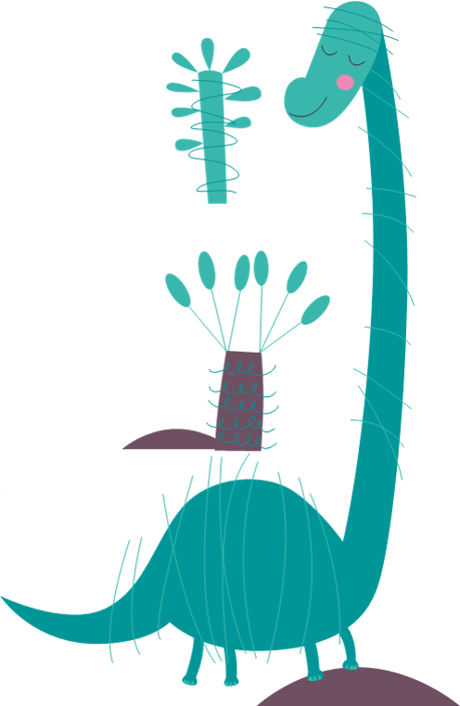


HELLO, MY CLASS
4B

Slide 2

KHỞI ĐỘNG
Đặt 1 câu kể Ai thế nào? Để tả một cây hoa mà em yêu thích:
Ví dụ:
Hoa hướng dương rực rỡ dưới ánh mặt trời.
CN
VN

Slide 3
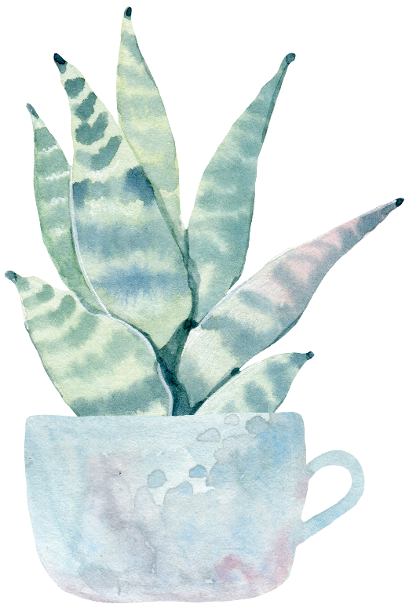


Thứ ba ngày 15 tháng 2 năm 2022
Luyện từ và câu
Chủ ngữ trong câu kể Ai thế nào?

Slide 4
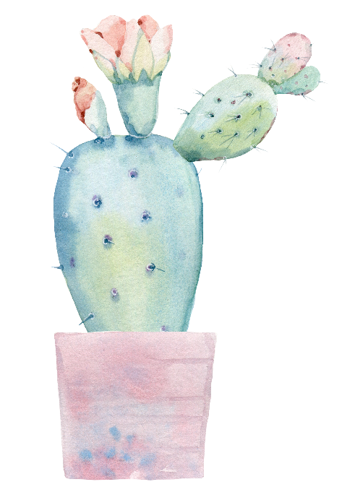

I. NHẬN XÉT
1. Tìm các câu kể Ai thế nào? trong đoạn văn sau:
Ngày 2 tháng 9 năm 1945.
Hà Nội tưng bừng màu đỏ. Cả một vùng trời bát ngát cờ, đèn và hoa. Những dòng người từ khắp các ngả tuôn về vườn hoa Ba Đì. Các cụ già mặt nghiêm trang. Những cô gái thủ đô hớn hở, áo màu rực rỡ.
Theo Võ Nguyên Giáp

Slide 5


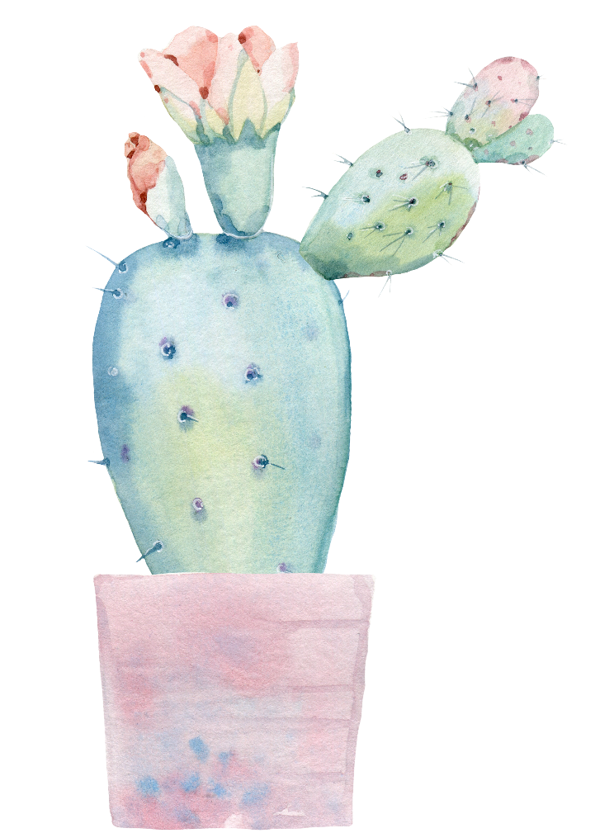
I. NHẬN XÉT
1. Tìm các câu kể Ai thế nào? trong đoạn văn sau:
Ngày 2 tháng 9 năm 1945.
Hà Nội tưng bừng màu đỏ. Cả một vùng trời bát ngát cờ, đèn và hoa. Những dòng người từ khắp các ngả tuôn về vườn hoa Ba Đình. Các cụ già vẻ mặt nghiêm trang. Những cô gái thủ đô hớn hở, áo màu rực rỡ.
Theo Võ Nguyên Giáp
1
2
3
4
5

Slide 6

NHẬN XÉT
Nội dung CN biểu thị
Từ ngữ tạo thành CN
Câu Ai thế nào?
Chủ ngữ
Hà Nội tưng bừng màu đỏ.
Nói về Hà Nội
Hà Nội
Danh từ riêng
Cả một vùng trời bát ngát cờ, đèn và hoa.
Cả một vùng trời
Nói về vùng trời Hà Nội
Cụm danh từ
Các cụ già vẻ mặt nghiêm trang.
Nói về các
cụ già
Cụm danh từ
Các cụ già
Những cô gái thủ đô
Nói về những cô gái thủ đô
Những cô gái thủ đô hớn hở, áo màu rực rỡ.
Cụm danh từ

Slide 7
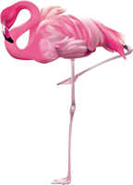

II. GHI NHỚ
Chủ ngữ của câu kể Ai thế nào? Chỉ những sự vật có đặc điểm, tính chất hoặc trạng thái được nêu ở vị ngữ.
Chủ ngữ thường do danh từ (hoặc cụm danh từ) tạo thành.

Slide 8


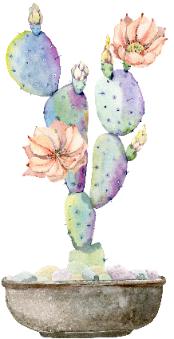
Câu kể Ai thế nào?
Chủ ngữ
Vị ngữ
Ai (cái gì?, con gì?)
Chỉ những sự vật có đặc điểm, tính chất hoặc trạng thái được nêu ở vị ngữ.
Thế nào?
Chỉ đặc điểm, tính chất hoặc trạng thái của sự vật được nhắc đến ở chủ ngữ.
Do danh từ hoặc cụm danh từ tạo thành.
Do tính từ, động từ (hoặc cụm tính từ, động từ) tạo thành.

Slide 9
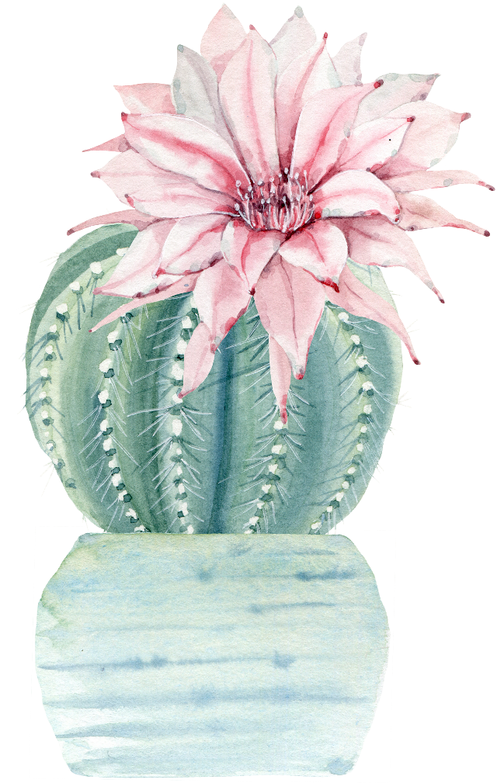
III. LUYỆN TẬP
1. Tìm chủ ngữ của các câu kể Ai thế nào? trong đoạn văn dưới đây: (dùng gạch chéo phân tách)
Ôi chao! Chú chuồn chuồn nước mới đẹp làm sao! Màu vàng trên lưng chú lấp lánh. Bốn cái cánh mỏng như giấy bóng. Cái đầu tròn và hai con mắt long lanh như thủy tinh. Thân chú nhỏ và thon vàng như màu vàng của nắng mùa thu. Chú đậu trên một cành lộc vừng ngả trên mặt hồ. Bốn cánh khẽ rung rung như còn phân vân.
Nguyễn Thế Hội
1
2
3
4
5
6
7
8

Slide 10
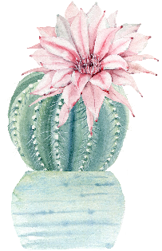

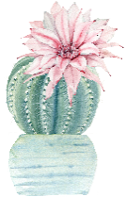
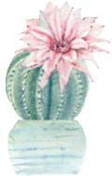
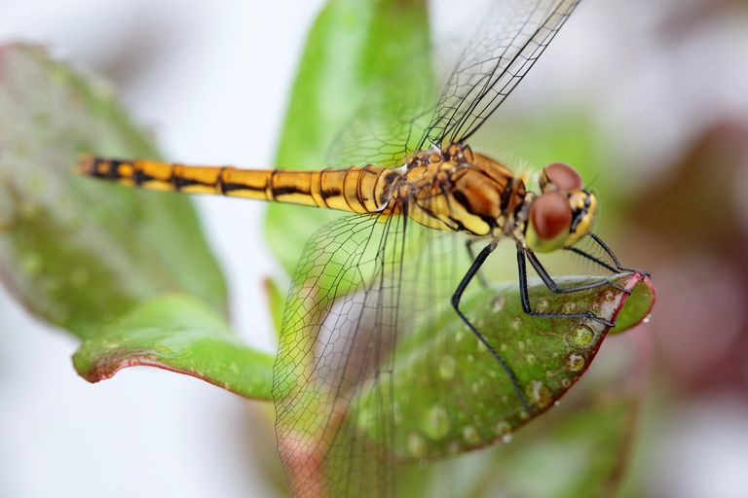

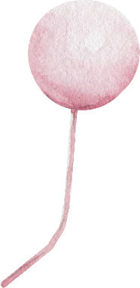
3. Màu vàng trên lưng chú lấp lánh.
CN
4. Bốn cái cánh mỏng như giấy bóng.
CN
5. Cái đầu tròn và hai con mắt long lanh như thuỷ tinh.
CN
CN
6. Thân chú nhỏ và thon vàng như màu vàng của nắng mùa thu.
CN
8. Bốn cánh khẽ rung rung như còn đang phân vân.
CN

Slide 11
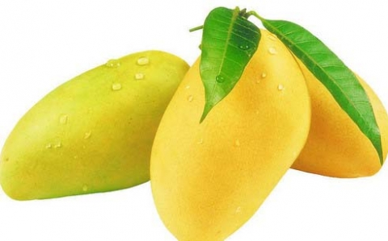
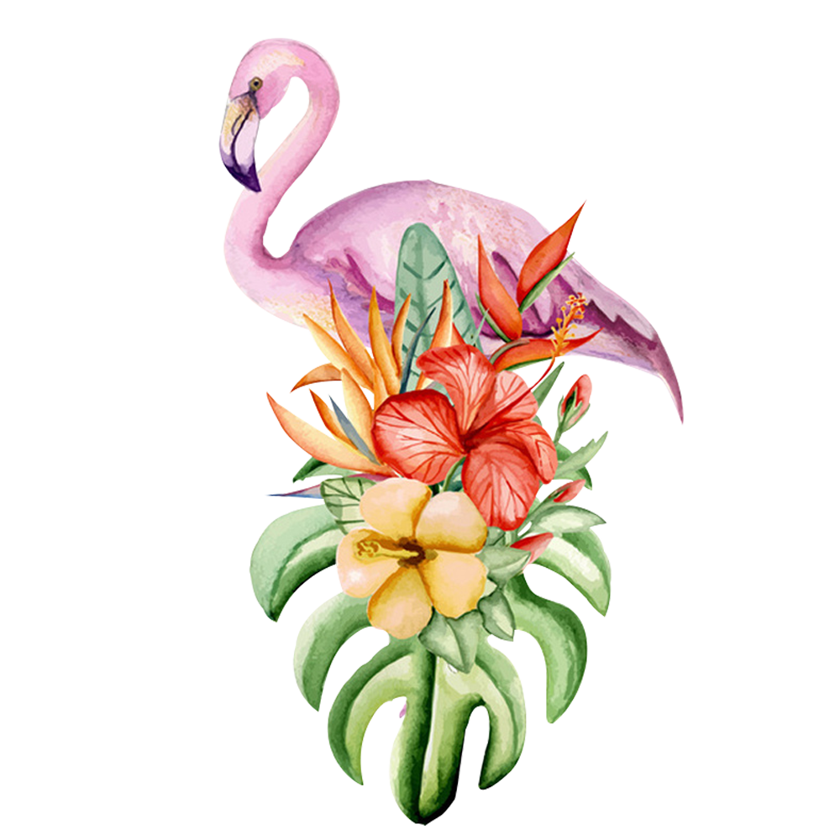
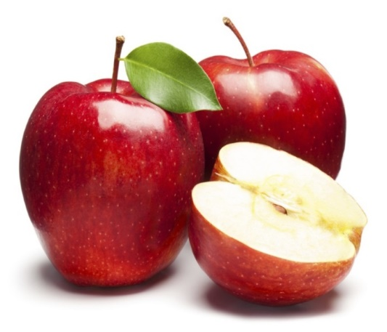
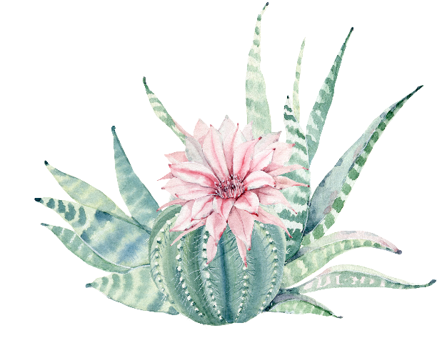
Viết một đoạn văn từ 5 đến 7 câu về một loại trái cây mà em thích, trong đoạn văn có dùng một số câu kể Ai thế nào?
Bài 2

Slide 12

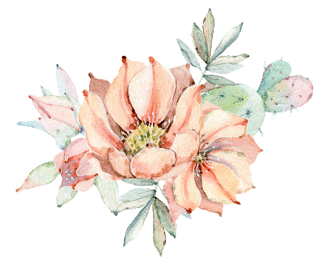
Gợi ý
Màu của trái thế nào?
(xanh, đỏ, vàng óng, cam,…
Hương thơm của trái ra sao? (thơm nhẹ nhàng, thơm ngát,…
Vị của trái đó như thế nào? (ngọt, chua, ngọt lịm,…)
Hình dáng của trái đó
(Bầu bĩnh, tròn, dài,…)
Ăn trái đó ta cảm giác thế nào? (thích thú, hương vị còn đọng mãi,…).

Slide 13
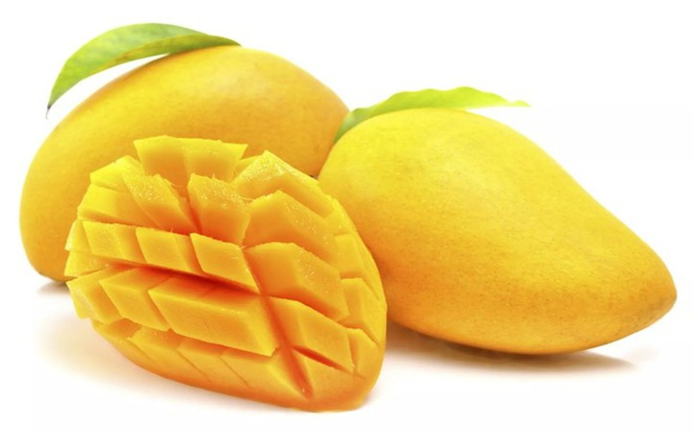
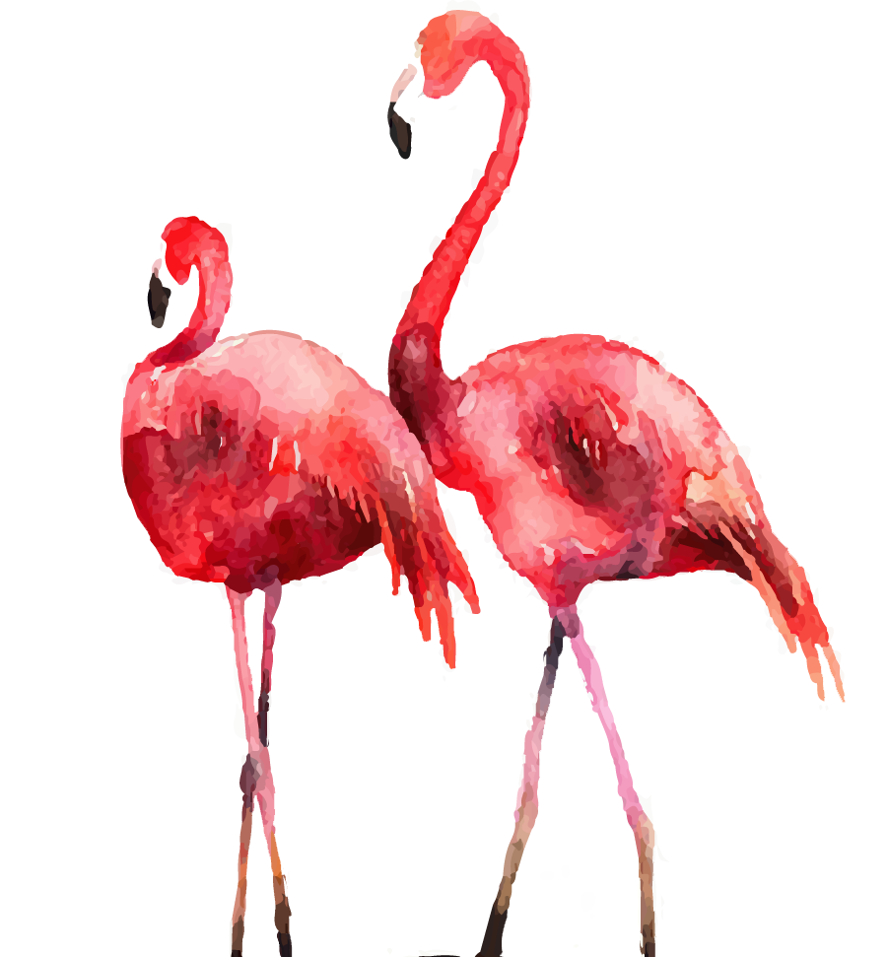
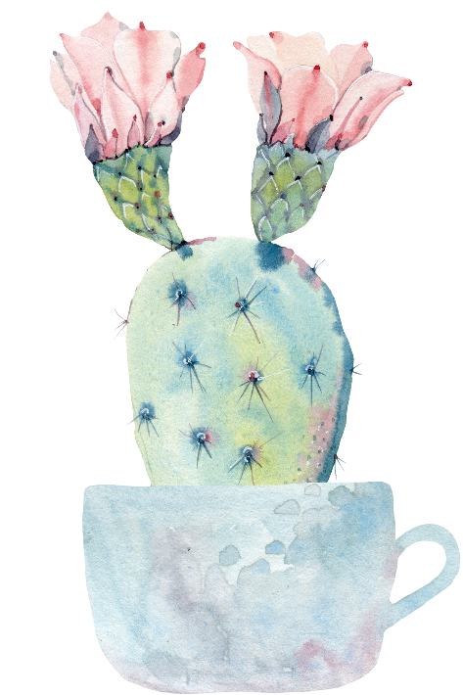
Trong các loại trái cây em thích nhất là quả xoài. Quả xoài có hình dáng bầu bĩnh thật đẹp. Khi mới ra quả, xoài khoác trên mình bộ áo màu xanh lịch lãm. Chỉ vài ngày sau đấy, ta sẽ nhìn thấy một màu vàng óng phủ toàn bộ quả, trông rất bắt mắt. Không có mùi thơm nức như sầu riêng hay mít, xoài có mùi thơm dịu nhẹ. Quả xoài chín có vị ngọt lịm, chỉ cần cắn một miếng thôi là vị đọng lại mãi. Thật tuyệt khi được thưởng thức những miếng xoài mọng nước vào mùa hè oi bức.

Slide 14
CỦNG CỐ
Câu kể Ai thế nào?
Chủ ngữ
Vị ngữ
Ai (cái gì?, con gì?)
Chỉ những sự vật có đặc điểm, tính chất hoặc trạng thái được nêu ở vị ngữ.
Thế nào?
Chỉ đặc điểm, tính chất hoặc trạng thái của sự vật được nhắc đến ở chủ ngữ.
Do danh từ hoặc cụm danh từ tạo thành.
Do tính từ, động từ (hoặc cụm tính từ, động từ) tạo thành.

Slide 15

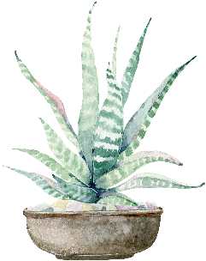
DẶN DÒ
Học thuộc ghi nhớ
Hoàn thành HDH
Hoàn thành SBT
Chuẩn bị bài mới

Slide 16
GOOD BYE
THANKYOU

